Slide 1

TRƯỜNG THCS TÙNG THIỆN VƯƠNG
CHÀO MỪNG CÁC EM ĐÃ ĐẾN VỚI BÀI HỌC HÔM NAY
GIÁO VIÊN: PHAN HUỲNH DIỆU

Slide 2

Bài 18: THỜI TIẾT, KHÍ HẬU VÀ
NHIỆT ĐỘ KHÔNG KHÍ
1. Thời tiết và khí hậu.
2. Nhiệt độ không khí và cách đo nhiệt độ không khí.
3. Sự thay đổi nhiệt độ của không khí.

Slide 3

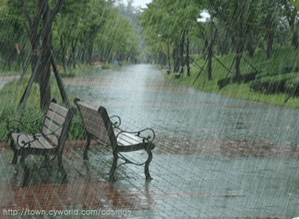

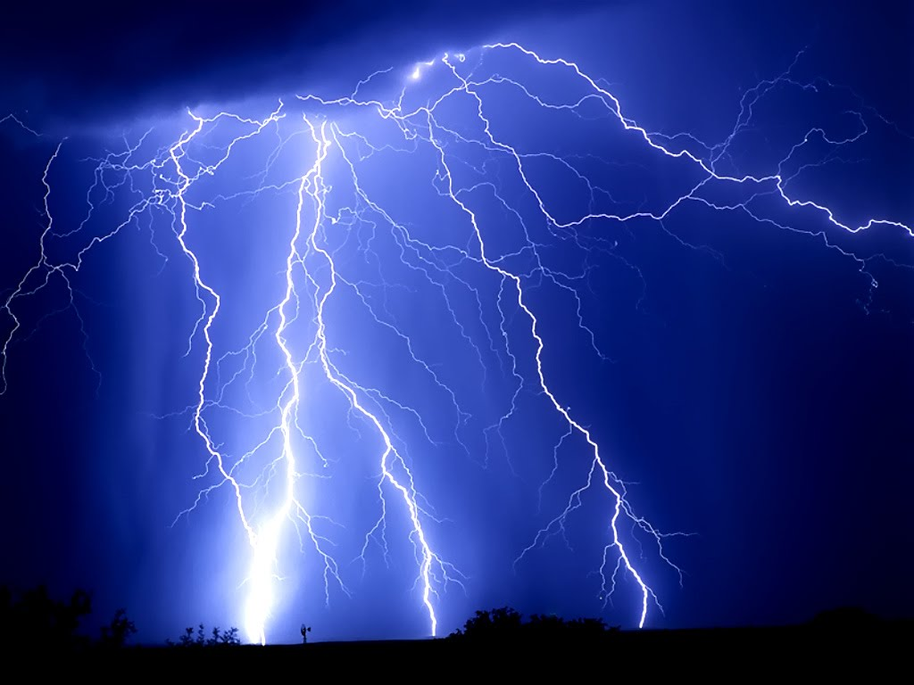
Bài 18: THỜI TIẾT, KHÍ HẬU VÀ NHIỆT ĐỘ KHÔNG KHÍ
Các hiện tượng khí tượng

Slide 4


BÀI 18: THỜI TIẾT, KHÍ HẬU VÀ NHIỆT ĐỘ KHÔNG KHÍ
1. Thời tiết và khí hậu.
a) Thời tiết:
- Là sự biểu hiện các hiện tượng khí tượng ở một địa phương trong thời gian ngắn nhất định.
b) Khí hậu:
- Khí hậu là sự lặp đi lặp lại của tình hình thời tiết ở một địa phương trong thời gian dài và trở thành quy luật.

Slide 5

Bài 18: THỜI TIẾT, KHÍ HẬU VÀ NHIỆT ĐỘ KHÔNG KHÍ
Thời tiết và khí hậu khác nhau như thế nào?
Nội Dung Tiêu Chí | Thời Tiết | Khí Hậu
Thời gian
Đặc điểm
Phạm vi hoạt động
Ngắn
Dài
Thay đổi
Quy luật
Hẹp
Rộng

Slide 6
BÀI 18: THỜI TIẾT, KHÍ HẬU VÀ NHIỆT ĐỘ KHÔNG KHÍ
2. Nhiệt độ không khí và cách đo nhiệt độ
không khí.
a) Nhiệt độ không khí:

Slide 7

MẶT ĐẤT

Slide 8

Bài 18: THỜI TIẾT, KHÍ HẬU VÀ NHIỆT ĐỘ KHÔNG KHÍ
Theo các em, người ta đo nhiệt độ không khí vào lúc nào?

Slide 9
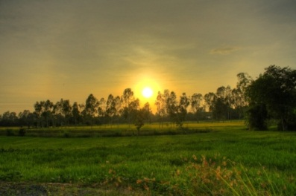

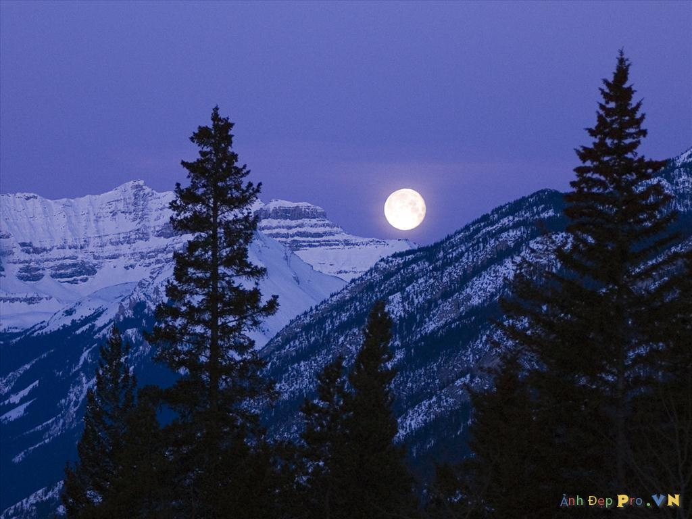
Bài 18: THỜI TIẾT, KHÍ HẬU VÀ NHIỆT ĐỘ KHÔNG KHÍ
5 giờ
13 giờ
21 giờ

Slide 10

Bài 18: THỜI TIẾT, KHÍ HẬU VÀ NHIỆT ĐỘ KHÔNG KHÍ
Người ta dùng dụng cụ nào để đo không khí?

Slide 11
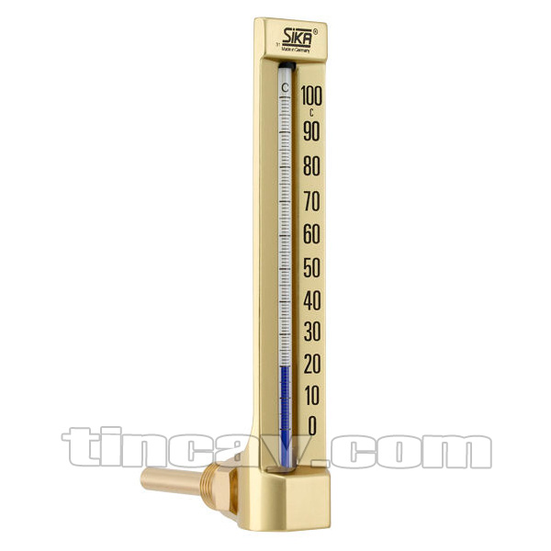
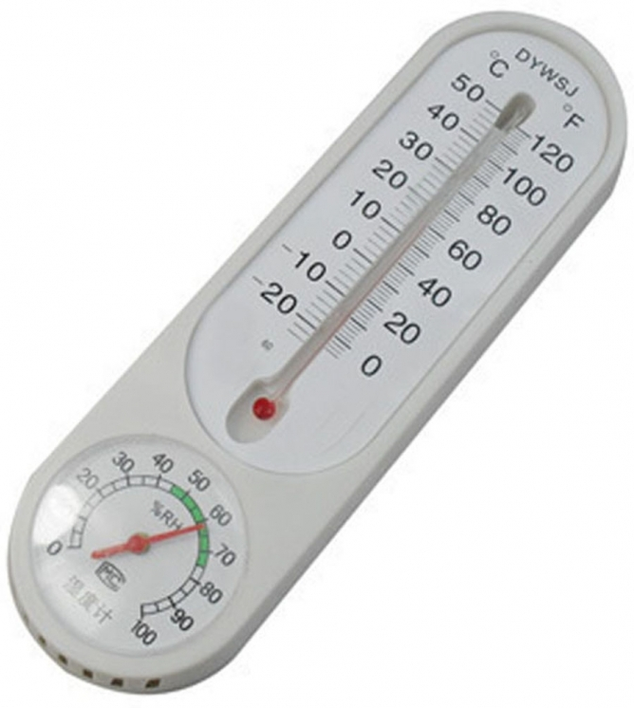
Nhiệt kế
Bài 18: THỜI TIẾT, KHÍ HẬU VÀ NHIỆT ĐỘ KHÔNG KHÍ

Slide 12
BÀI 18: THỜI TIẾT, KHÍ HẬU VÀ NHIỆT ĐỘ KHÔNG KHÍ
2. Nhiệt độ không khí và cách đo nhiệt độ
không khí.
a) Nhiệt độ không khí:
Khái niệm: Nhiệt độ không khí là độ nóng, lạnh của không khí.
- Dùng nhiệt kế để đo nhiệt độ không khí.

Slide 13

Bài 18: THỜI TIẾT, KHÍ HẬU VÀ NHIỆT ĐỘ KHÔNG KHÍ
Tại sao khi đo nhiệt độ không khí, người ta phải để nhiệt kế trong bóng râm và cách mặt đất 2m?
Quan sát Hình 47, em nào có thể mô tả được người ta phải đặt nhiệt kế như thế nào để đo nhiệt độ không khí?
Hình 47. Lều khí tượng

Slide 14
Bài 18: THỜI TIẾT, KHÍ HẬU VÀ NHIỆT ĐỘ KHÔNG KHÍ
Giả sử có một ngày ở Hà Nội, người ta đo nhiệt độ vào lúc:
5 giờ được 20ºC
13 giờ được 24ºC
21 giờ được 22ºC.
Hỏi nhiệt độ trung bình của ngày hôm đó là bao nhiêu?
Hình 47. Lều khí tượng

Slide 15
Bài 18: THỜI TIẾT, KHÍ HẬU VÀ NHIỆT ĐỘ KHÔNG KHÍ
ĐÁP ÁN
Nhiệt độ trung bình ngày (Hà Nội)
20ºC + 24ºC + 22ºC
=
3
= 22ºC
Hình 47. Lều khí tượng

Slide 16

Bài 18: THỜI TIẾT, KHÍ HẬU VÀ NHIỆT ĐỘ KHÔNG KHÍ
Tổng nhiệt độ các lần đo
 Nhiệt độ trung bình ngày
=
Số lần đo
Tổng nhiệt độ trung bình ngày
 Nhiệt độ trung bình tháng
=
Số ngày trong tháng
 Nhiệt độ trung bình năm
Tổng nhiệt độ trong 12 tháng
=
12

Slide 17
BÀI 18: THỜI TIẾT, KHÍ HẬU VÀ NHIỆT ĐỘ KHÔNG KHÍ
2. Nhiệt độ không khí và cách đo nhiệt độ
không khí.
b) Cách đo nhiệt độ không khí:
Khi đo nhiệt độ không khí, người ta phải để nhiệt kế trong bóng râm và cách mặt đất 2 mét.
Công thức:
Tổng nhiệt độ các lần đo
Nhiệt độ trung bình ngày
=
Số lần đo

Slide 18
BÀI 18: THỜI TIẾT, KHÍ HẬU VÀ NHIỆT ĐỘ KHÔNG KHÍ
3. Sự thay đổi nhiệt độ của không khí.
a) Nhiệt độ không khí thay đổi tùy theo vị trí gần hay xa biển:

Slide 19


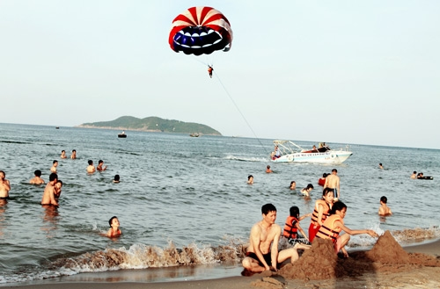
Bài 18: THỜI TIẾT, KHÍ HẬU VÀ NHIỆT ĐỘ KHÔNG KHÍ

Slide 20

Bài 18: THỜI TIẾT, KHÍ HẬU VÀ NHIỆT ĐỘ KHÔNG KHÍ
Tại sao về mùa hạ, những nơi gần biển có không khí mát hơn trong đất liền.

Slide 21
BÀI 18: THỜI TIẾT, KHÍ HẬU VÀ NHIỆT ĐỘ KHÔNG KHÍ
3. Sự thay đổi nhiệt độ của không khí.
a) Nhiệt độ không khí thay đổi tùy theo vị trí gần hay xa biển:
- Nhiệt độ không khí ở những miền nằm gần biển và những miền nằm sâu trong lục địa có sự khác nhau.

Slide 22
BÀI 18: THỜI TIẾT, KHÍ HẬU VÀ NHIỆT ĐỘ KHÔNG KHÍ
3. Sự thay đổi nhiệt độ của không khí.
b) Nhiệt độ không khí thay đổi theo độ cao:

Slide 23
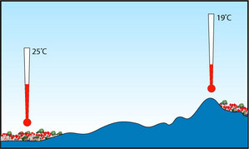

Bài 18: THỜI TIẾT, KHÍ HẬU VÀ NHIỆT ĐỘ KHÔNG KHÍ
B
A
Hình 48. Sự thay đổi nhiệt độ theo độ cao
Tính sự chênh lệch độ cao giữa hai điểm A và B trong Hình 48?

Slide 24

Bài 18: THỜI TIẾT, KHÍ HẬU VÀ NHIỆT ĐỘ KHÔNG KHÍ
- Chênh lệch nhiệt độ: 25°C - 19°C = 6°C.
- Chênh lệch độ cao của A và B:
6 x 100
X
=
=
1000m (1 Km)
0,6

Slide 25
BÀI 18: THỜI TIẾT, KHÍ HẬU VÀ NHIỆT ĐỘ KHÔNG KHÍ
3. Sự thay đổi nhiệt độ của không khí.
b) Nhiệt độ không khí thay đổi theo độ cao:
- Trong tầng đối lưu, càng lên cao, nhiệt độ không khí càng giảm.

Slide 26
BÀI 18: THỜI TIẾT, KHÍ HẬU VÀ NHIỆT ĐỘ KHÔNG KHÍ
3. Sự thay đổi nhiệt độ của không khí.
c) Nhiệt độ không khí thay đổi theo vĩ độ:

Slide 27
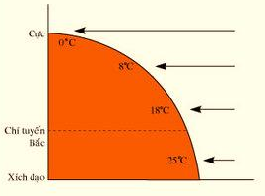
Bài 18: THỜI TIẾT, KHÍ HẬU VÀ NHIỆT ĐỘ KHÔNG KHÍ
Nhiệt độ không khí thay đổi như thế nào từ xích đạo về hai cực?
Không khí ở vùng vĩ độ thấp nóng hơn không khí ở vùng vĩ độ cao.
Hình 49. Sự thay đổi nhiệt độ theo vĩ độ

Slide 28


Bài 18: THỜI TIẾT, KHÍ HẬU VÀ NHIỆT ĐỘ KHÔNG KHÍ

Slide 29
BÀI 18: THỜI TIẾT, KHÍ HẬU VÀ NHIỆT ĐỘ KHÔNG KHÍ
3. Sự thay đổi nhiệt độ của không khí.
c) Nhiệt độ không khí thay đổi theo vĩ độ:
- Không khí ở vùng vĩ độ thấp nóng hơn không khí ở vùng vĩ độ cao.

Slide 30
Bài 18: THỜI TIẾT, KHÍ HẬU VÀ NHIỆT ĐỘ KHÔNG KHÍ
Sử dụng các từ sau để điền vào chỗ trống bên dưới:
- hiện tượng khí tượng - thời gian dài
- thời tiết - tình hình thời tiết
- thời gian ngắn - khí hậu.
Thời tiết
hiện tượng khí tượng
…..(1)…là sự biểu hiện của các…(2)… ………………..
(nắng, mưa, gió,..) ở một địa phương trong…..(3)….
….(4)…là sự lặp đi lặp lại của….(5)…………………ở địa phương đó (hay một khu vực, lãnh thổ) trong….......(6)....... và đã trở thành quy luật.
thời gian ngắn
Khí hậu
tình hình thời tiết
thời gian dài

Slide 31


